Slide 1
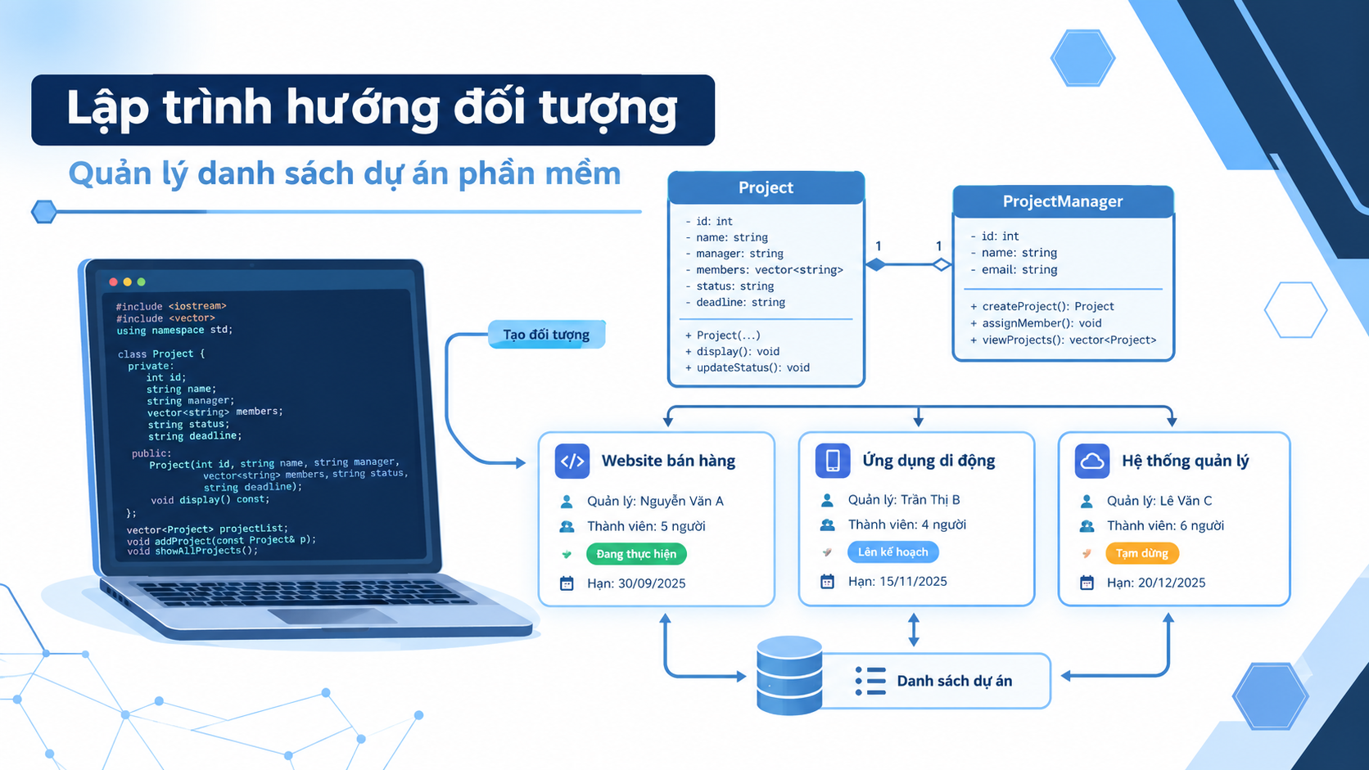
Lập trình hướng đối tượng
CHỦ ĐỀ 18:
QUẢN LÝ DANH SÁCH DỰ ÁN PHẦN
NHÓM TRÌNH BÀY: NHÓM 5

Slide 2
NỘI DUNG TRÌNH BÀY
1.MỤC ĐÍCH ĐỀ TÀI
2.CƠ SỞ LÝ THUYẾT
3. PHÂN TÍCH BÀI TOÁN
4. THIẾT KẾ LỚP ĐỐI TƯỢNG
5. CÁC CHỨC NĂNG CỦA CHƯƠNG TRÌNH
6. PHÂN TÍCH THUẬT TOÁN
7. GIAO DIỆN CHƯƠNG TRÌNH
8. DEMO CHƯƠNG TRÌNH

Slide 3

1. Mục đích đề tài
  Xây dựng chương trình quản lý danh sách các dự án phần mềm.
  Vận dụng kiến thức lập trình hướng đối tượng.
  Quản lý thông tin dự án một cách khoa học.
  Thực hiện các thao tác trên danh sách đối tượng.
  Rèn luyện kỹ năng xây dựng và tổ chức chương trình.

Slide 4
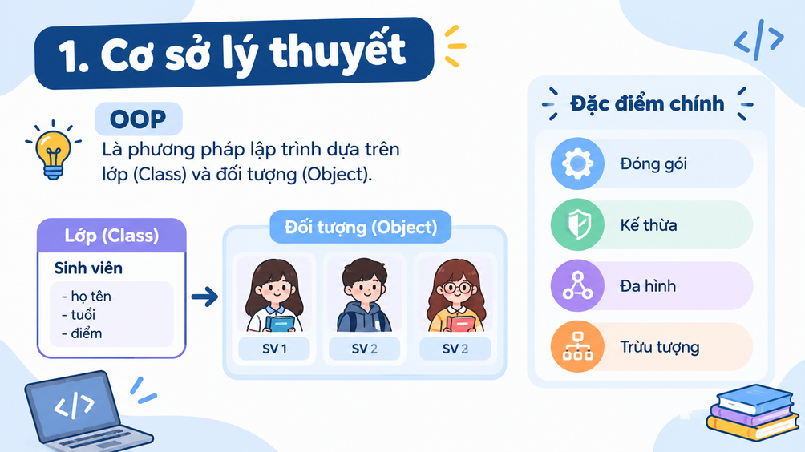
2. Cơ sở lý thuyết
Lập trình hướng đối tượng (OPP) là một phương pháp lập trình dựa trên khái niệm cốt lõi là các "đối tượng" (Objects).OOP chia nhỏ bài toán thành các thực thể độc lập. Mỗi thực thể này sẽ bao hàm cả dữ liệu (đặc điểm) và các hành vi (chức năng) liên quan mật thiết với nhau, giúp việc mô phỏng các bài toán trong thế giới thực vào phần mềm trở nên trực quan và logic hơn.
Các đặc điểm chính:
Đóng gói: bảo vệ và quản lý dữ liệu (được sử dụng trong bài)
Kế thừa: sử dụng lại các thuộc tính, phương thức.
Đa hình: một phương thức có thể có nhiều cách thực hiện.
Trừu tượng: tập trung vào những đặc điểm quan trọng của đối tượng.

Slide 5
CLASS và OBJECT
Class - Lớp là một khái niệm trừu tượng, dùng để chỉ một tập hợp các đối tượng có mặt trong hệ thống. Một lớp thường bao gồm hai thành phần chính là thuộc tính và phương thức.
  Thuộc tính dùng để biểu diễn các đặc điểm hoặc trạng thái của đối tượng.
  Phương thức dùng để mô tả các hành vi hoặc thao tác mà đối tượng có thể thực hiện
Object - Đối tượng là một thể hiện cụ thể của lớp, là một thực thể tồn tại trong hệ thống
  Thuộc tính của lớp tương ứng với thuộc tính của các đối tượng.
  Phương thức của lớp tương ứng với các hành động của đối tượng

Slide 6

Tính đóng gói
Là cơ chế kết hợp dữ liệu và các phương thức xử lý dữ liệu vào trong cùng một lớp, kiểm soát quyền truy cập từ bên ngoài đối với dữ liệu của đối tượng.Trong C++, tính đóng gói được thể hiện thông qua các phạm vi truy cập như:
  private: Các thành phần được khai báo trong private chỉ có thể được truy cập trực tiếp bên trong lớp.
  public: Các thành phần được khai báo trong public có thể được truy cập từ bên ngoài thông qua đối tượng.
  protected: Các thành phần có thể được truy cập trong chính lớp và các lớp kế thừa.

Slide 7
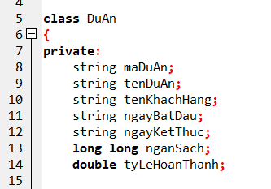
Trong đề tài, nhóm áp dụng tính đóng gói bằng cách đặt các thuộc tính của lớp DuAn trong phạm vi private:

Slide 8
Mảng đối tượng
Mảng đối tượng là một cấu trúc dữ liệu gồm nhiều phần tử, trong đó mỗi phần tử là một đối tượng thuộc cùng một lớp. Mảng đối tượng cho phép quản lý nhiều đối tượng có cùng đặc điểm và thực hiện các thao tác trên toàn bộ danh sách thông qua chỉ số của mảng.
Trong đề tài, nhóm sử dụng mảng đối tượng để lưu trữ danh sách các dự án:
DuAn ds[200];

Slide 9
Thao tác trên mảng đối tượng
  Thao tác 1: Duyệt mảng đối tượng
  Thao tác 2: Sắp xếp mảng đối tượng
  Thao tác 3: Tìm kiếm trong mảng đối tượng
  Thao tác 4: Bổ sung đối tượng vào mảng
  Thao tác 5: Xoá đối tượng khỏi mảng

Slide 10

3. PHÂN TÍCH BÀI TOÁN
Đối tượng cần quản lý:
Dự án phần mềm
Mỗi dự án gồm:
  Mã dự án
  Tên dự án
  Tên khách hàng
  Ngày bắt đầu
  Ngày kết thúc dự kiến
  Ngân sách
  Tỷ lệ hoàn thành (%)
→ Các thông tin trên được lưu trong một đối tượng Dự án.

Slide 11
4. THIẾT KẾ LỚP ĐỐI TƯỢNG ( DỰ ÁN )
Class: DuAn
Thuộc tính:
maDA
tenDA
khachHang
ngayBD
ngayKT
nganSach
tiLeHT
Phương thức:
nhap()
xuat()
timKiem()
them()
xoa()
sapXep()

Slide 12

5. Các chức năng của chương trình
5.1. NHẬP VÀ HIỂN THỊ
5.2. SẮP XẾP
5.3. TÌM KIẾM
5.4. BỔ SUNG DỰ ÁN
5.5. XÓA DỰ ÁN

Slide 13
5.1. NHẬP VÀ HIỂN THỊ
Nhập danh sách
  Nhập số lượng dự án n
  Nhập thông tin của từng dự án
  Lưu các dự án vào danh sách
Hiển thị danh sách
  Duyệt qua từng phần tử
  In toàn bộ thông tin dự án ra màn hình
Sơ đồ:
Nhập n → Nhập thông tin → Lưu danh sách → Hiển thị

Slide 14
5.2. SẮP XẾP
Yêu cầu:
Sắp xếp danh sách theo ngân sách giảm dần.
Ví dụ:
Dự ánNgân sách
DA03
500 triệu
DA01
300 triệu
DA02
150 triệu
→ Dự án có ngân sách lớn hơn được đưa lên trước.

Slide 15
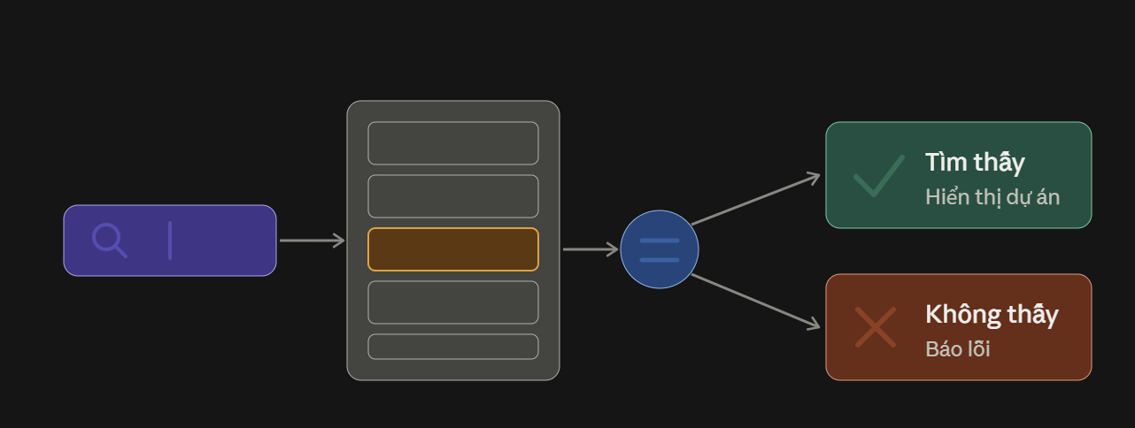
5.3. TÌM KIẾM
Cho phép tìm kiếm dự án theo:
  Mã dự án
  Tên dự án
Quy trình:
Nhập mã/tên
↓
Duyệt danh sách
↓
So sánh dữ liệu
↓
Tìm thấy → Hiển thị dự án
Nếu không tìm thấy → thông báo “Không tìm thấy dự án”.

Slide 16
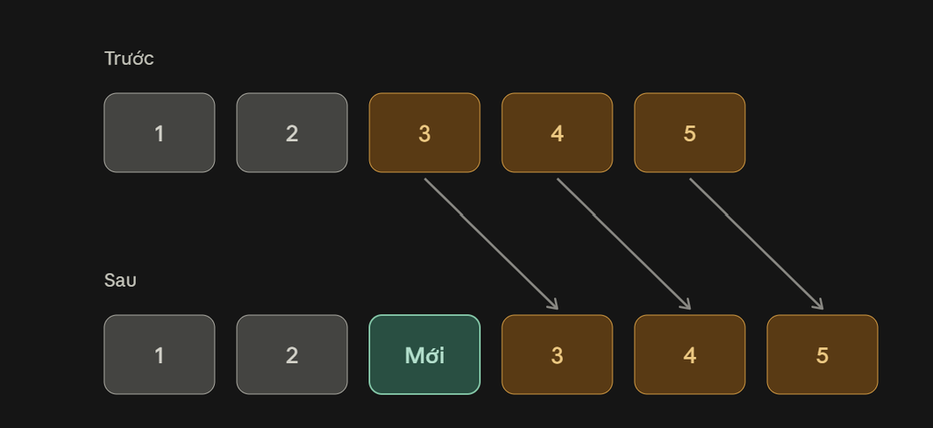
5.4. BỔ SUNG DỰ ÁN
Yêu cầu:
Bổ sung 1 dự án vào một vị trí cho trước trong danh sách
Các bước:
  Nhập thông tin dự án mới
  Nhập vị trí cần chèn
  Kiểm tra vị trí hợp lệ
  Dịch chuyển các phần tử phía sau
  Chèn dự án mới vào vị trí
Kết quả: số lượng dự án tăng lên 1

Slide 17
5.5.XÓA DỰ ÁN
Yêu cầu:
Xóa 1 dự án tại một vị trí cho trước.
Các bước:
  Nhập vị trí cần xóa.
  Kiểm tra vị trí.
  Xóa đối tượng tại vị trí đó.
  Dịch chuyển các phần tử phía sau.
  Cập nhật lại số lượng dự án.
Kết quả: số lượng dự án giảm đi 1.

Slide 18
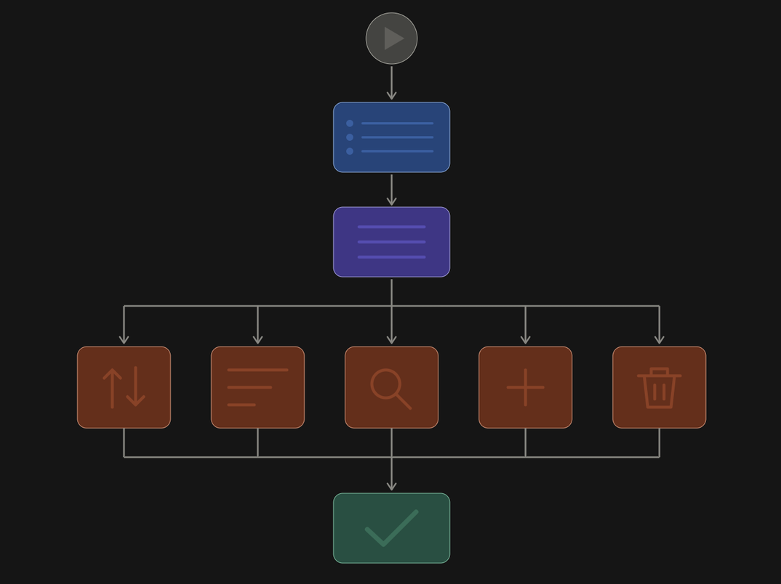
6. PHÂN TÍCH CHƯƠNG TRÌNH
Luồng hoạt động:
Khởi tạo chương trình
↓
Nhập danh sách dự án
↓
Hiển thị MENU
↓
├── Nhập/Xuất
├── Sắp xếp
├── Tìm kiếm
├── Bổ sung
└── Xóa
↓
Hiển thị kết quả
→ Người dùng có thể lựa chọn chức năng cần thực hiện.

Slide 19
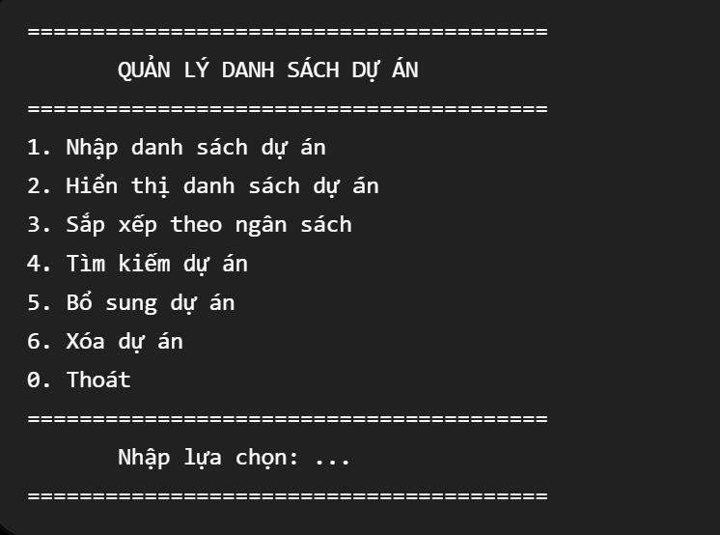
7. GIAO DIỆN CHƯƠNG TRÌNH

Slide 20
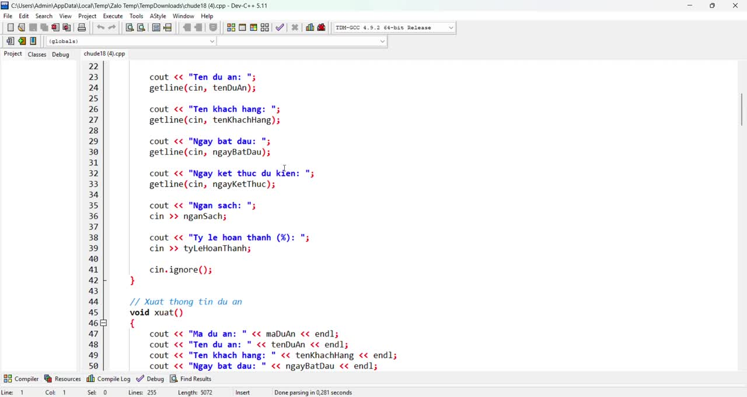
8. Demo chương trình

Slide 21

CẢM ƠN THẦY VÀ CÁC BẠN ĐÃ THEO DÕI!

